Slide 1
第二章 二次函数
二次函数与一元二次方程
第2课时
WWW.PPT818.COM

Slide 2
学 习 目 标
1、利用二次函数的图象求一元二次方程近似解.（重点）
2、经历探索用二次函数图象求解一元二次方程近似解的过程，体会用二次函数函数图象求一元二次方程解的方法.（难点）

Slide 3
知识回顾
二次函数y=ax²+bx+c的图象和x轴交点的坐标与一元二次方程ax²+bx+c=0的根有什么关系?
二次函数y=ax²+bx+c的图象和x轴交点 | 一元二次方程ax²+bx+c=0的根 | 一元二次方程ax²+bx+c=0根的判别式Δ=b²-4ac
有两个交点
两个相异的实根
b²-4ac > 0
有一个交点
两个相等的实根
b²-4ac = 0
没有交点
没有实数根
b²-4ac < 0
Notes:
3

Slide 4
课前训练
1 、若方程ax²+bx+c=0的根为x₁=-2和x₂=3，则二次函数y=ax²+bx+c的图象与x轴交点坐标是 。
（-2，0）和（3，0）
2 、抛物线y=0.5x²-x+3与x轴的交点情况是（ ）
A 两个交点 B 一个交点
C 没有交点 D 画出图象后才能说明
c
3、不画图象，求抛物线y=x²-x-6与x轴交点坐标。
抛物线y=x²-6x+4与x轴交点坐标为：
（-2，0）和（3，0）
Notes:
4

Slide 5
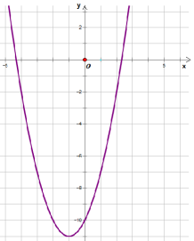
合作探究
你能利用二次函数的图象估计一元二次方程x²+2x-10=0的根吗？
如图是函数
y=x²+2x－10的图象
Notes:
5

Slide 6
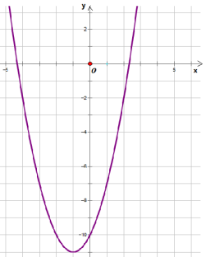
合作探究
(1).观察估计二次函数y=x²+2x-10的图象与x轴的交点的横坐标；
由图象可知,图象与x轴有两个交点,其横坐标一个在-5与-4之间,另一个在2与3之间
分别约为-4.3和2.3
(2).确定方程x²+2x-10=0的解;
由此可知,方程x²+2x-10=0的近似根为:x₁≈-4.3,x₂≈2.3.
Notes:
6

Slide 7
小组交流
用一元二次方程的求根公式验证一下，看是否有相同的结果
你认为利用二次函数的图象求一元二次方程的近似根的时候，应该注意什么？
Notes:
7

Slide 8
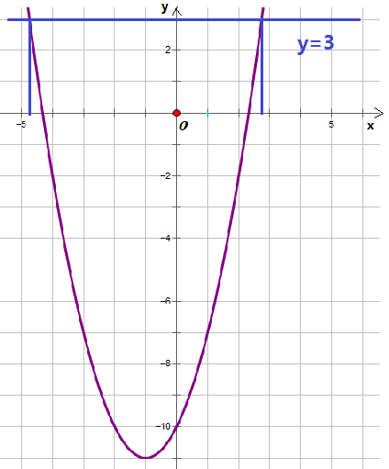
做一做
利用二次函数的图象求一元二次方程x²+2x-10=3的近似根.
(1).用描点法作二次函数y=x²+2x-10的图象；
(2). 作直线y=3；
Notes:
8

Slide 9
(3).观察估计抛物线y=x²+2x-10和直线y=3的交点的横坐标；
由图象可知,它们有两个交点,其横坐标一个在-5与-4之间,另一个在2与3之间,分别约为-4.7和2.7(可将单位长再十等分,借助计算器确定其近似值).
(4).确定方程x²+2x-10=3的解;
由此可知,方程x²+2x-10=3的近似根为:x₁≈-4.7,x₂≈2.7.
Notes:
9

Slide 10
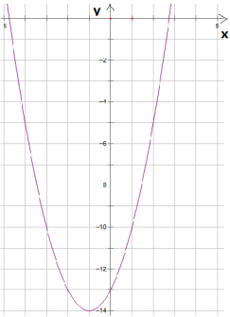
解法2
(1).原方程可变形为x²+2x-13=0；
(2).作二次函数y=x²+2x-13的图象；
(3).观察估计抛物线y=x²+2x-13和x轴的交点的横坐标；
由图象可知,它们有两个交点,其横坐标一个在-5与-4之间,另一个在2与3之间,分别约为-4.7和2.7
(4).确定方程x²+2x-10=3的解;
方程x²+2x-10=3的近似根为:x₁≈-4.7,x₂≈2.7.
Notes:
10

Slide 11
课堂小结
利用二次函数y=ax²+bx+c的图象求一元二次方程ax²+bx+c=0的近似根的一般步骤是怎样的？
①用描点法作二次函数y=ax²+bx+c的图象；
②观察估计二次函数的图象与x轴的交点的横坐标；
③确定一元二次方程ax²+bx+c=0的解。
Notes:
11

Slide 12
课堂练习
二次函数y=-2x²+4x+1的图象如图所示，求一元二次方程-2x²+4x+1=0的近似根.
方程-2x²+4x+1=0的近似根为:x₁≈-0.2,x₂≈2.2.
Notes:
12

Slide 13
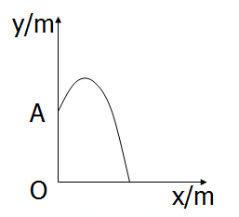
拓展应用
如图，一个圆形喷水池的中央竖直安装了一个柱形喷水装置OA，A处的喷头向外喷水，水流在各个方向上沿形状相同的抛物线路径落下，按如图所示的直角坐标系，水流喷出的高度y(m)与水平距离x(m)之间的关系式是
y=-x²+2x+3(x﹥0)。柱子OA的高度是多少米？若不计其它因素，水池的半径至少为多少米，才能使喷出的水流不至于落在池外？
Notes:
13

Slide 14
解: 在y=-x²+2x+3中，当x=0时y=3，
∴ OA=3m
而当y=0时，x₁=-1（舍去），x₂=3
∴水池的半径至少为3m.
Notes:
14

